Slide 1

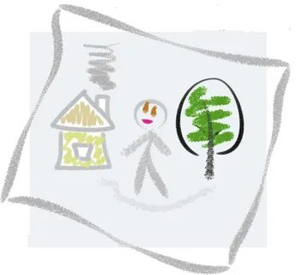

Правда или вымысел?
Верю-не верю
ГОУ ЯО «Центр помощи детям»
г. Ярославль
Орлята России

Slide 2
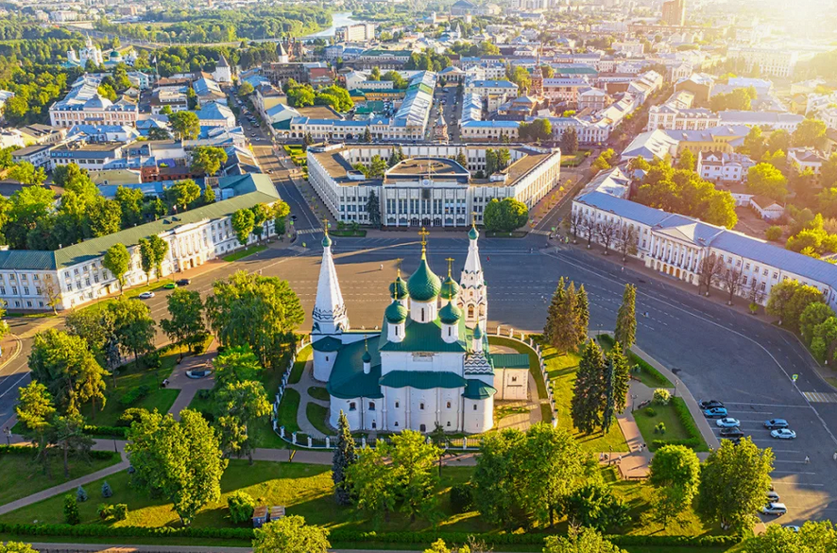
В этом 2025 году Ярославцы готовятся к юбилею. Городу исполняется 800 лет!
СПРАВКА
ДА
НЕТ

Slide 3
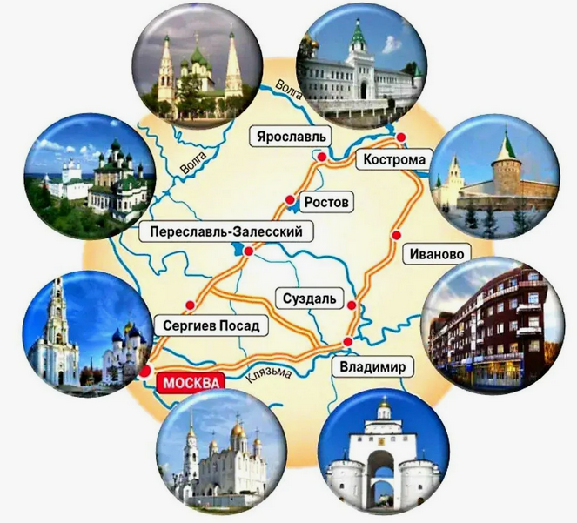
Ярославль – столица «Золотого кольца»
СПРАВКА
ДА
НЕТ

Slide 4
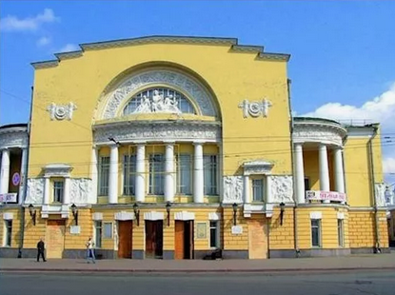
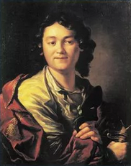
Фёдор Волков открыл в Ярославле первый русский зоопарк.
СПРАВКА
ДА
НЕТ

Slide 5
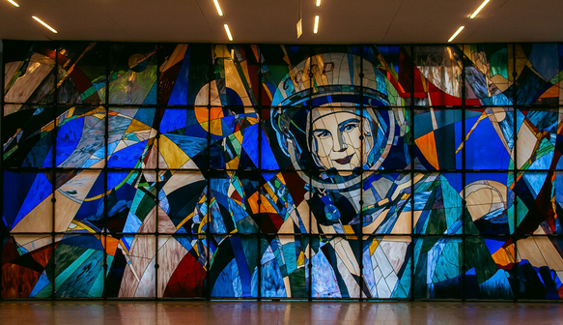
Валентина Терешкова – первая женщина космонавт родом из Ярославля.
СПРАВКА
ДА
НЕТ

Slide 6
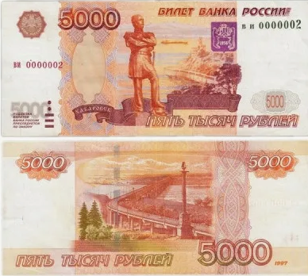
На купюре 5.000 рублей изображён Ярославль.
СПРАВКА
ДА
НЕТ

Slide 7
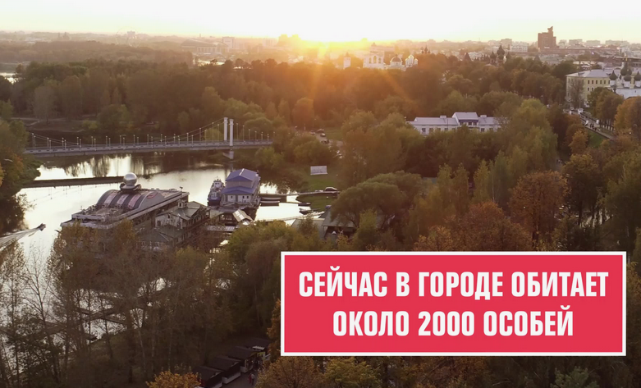
В городе каждый год проходит пересчёт лосей.
СПРАВКА
ДА
НЕТ

Slide 8
В этом 2025 году Ярославцы готовятся к юбилею. Городу исполняется 800 лет!
НЕТ!
Год первого упоминания города 1010. Значит в мае будет 1015 лет.
Ярослав Мудрый основал город в ХI веке

Slide 9
Ярославль – столица «Золотого кольца»
ДА
Город отмечен символическим знаком, обозначающим «нулевой километр» дороги Золотого кольца.

Slide 10
Фёдор Волков открыл в Ярославле первый русский зоопарк.
НЕТ!
Фёдор Волков открыл в Ярославле первый русский ТЕАТР.

Slide 11
Валентина Терешкова – первая женщина космонавт родом из Ярославля.
ДА
В городе построили планетарий её имени.

Slide 12
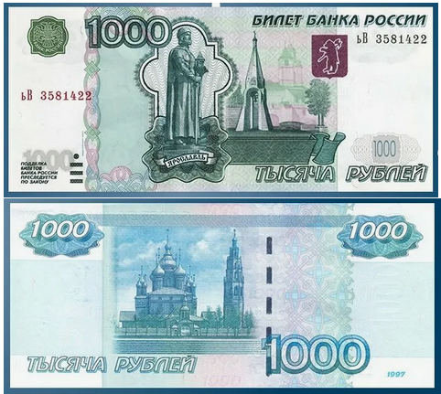
На купюре 5.000 рублей изображён Ярославль.
НЕТ!
Достопримечательности Ярославля на купюре номиналом 1.000 рублей.

Slide 13
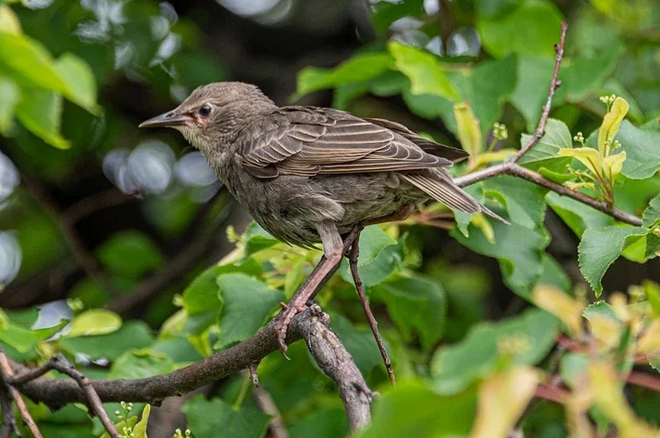
В городе каждый год проходит пересчёт лосей.
НЕТ!
В Ярославле ежегодно проводится перепись соловьев.

Slide 14
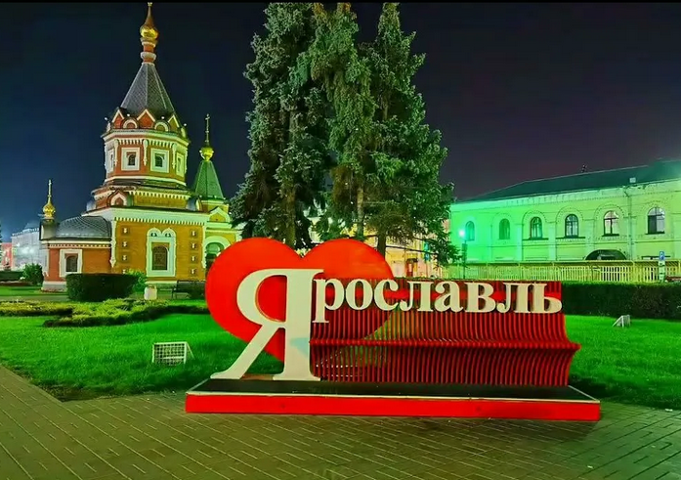
Приезжайте к нам в гости.
Расскажем и покажем только правдивые факты о городе

